Slide 1


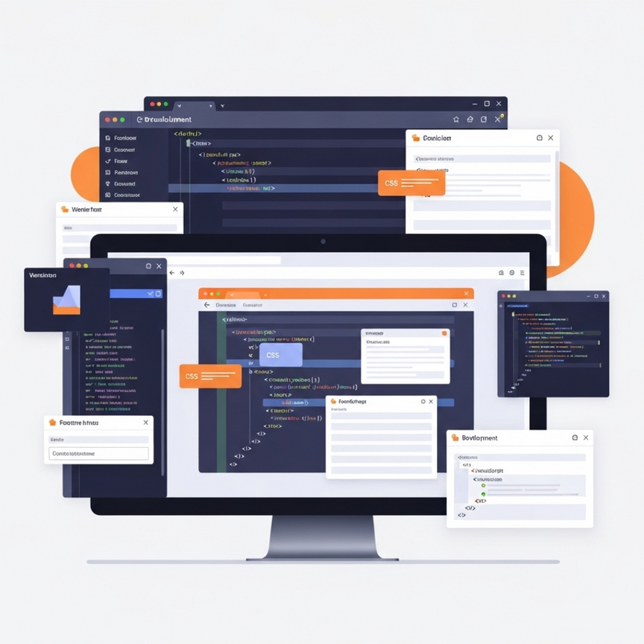


Desenvolvimento WEB
Home
About
Desenvolvimento do Frontend
É fundamental para um sistema de alta performance, foca na interface do usuário, utilizando tecnologias como HTML, CSS e JavaScript para criar experiências interativas e otimizadas. Um desenvolvedor front-end busca construir páginas web que sejam responsivas, acessíveis e carreguem rapidamente, impactando positivamente a experiência do usuário e o desempenho do site
www.PerformanceWeb.com
Navegar pela apresentação

Slide 2

About
Home
About
Desenvolvimento WEB
Contact
Desenvolvimento WEB
Desenvolvimento do Backend
O desenvolvimento backend em web de alta performance envolve a criação da estrutura lógica e funcional do site ou aplicação, incluindo a gestão de dados, a lógica de negócios e a comunicação entre o front-end e o servidor. Para garantir alta performance, são utilizados diversos recursos e técnicas, como o uso de algoritmos eficientes, otimização de bancos de dados, cache e a seleção de linguagens e frameworks adequados
www.PerformanceWeb.com
Navegar pela apresentação

Slide 3

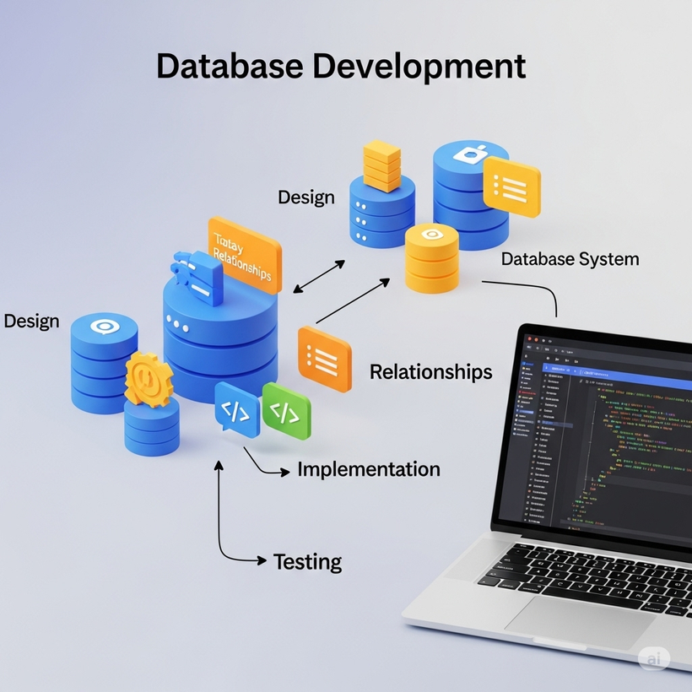
Home
About
Home
About
Desenvolvimento WEB
Contact
Desenvolvimento WEB
Banco de Dados
Para desenvolver sistemas web de alta performance que utilizam banco de dados, é crucial escolher o banco de dados correto, otimizar consultas e modelagem de dados, e garantir um bom desempenho do sistema como um todo
www.PerformanceWeb.com
Navegar pela apresentação

